Slide 1


Читацький практикум. Неоромантичний твір. «Ключі» до прочитання. Літературний блог як форма рефлексії над прочитаним

Slide 2
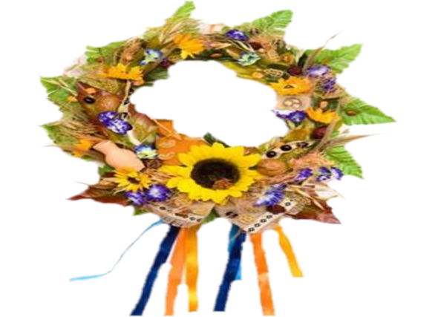

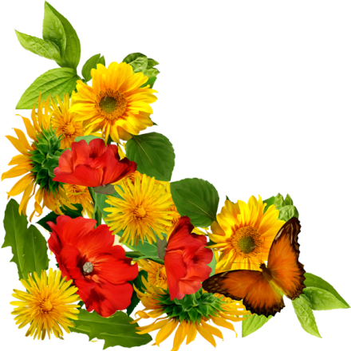
повторити інформацію про неоромантизм та його стильові особливості, сприяти полегшенню розуміння ідейно-художнього змісту неоромантичного твору, дати поняття про літературний блог як форму рефлексії над прочитаним; розвивати навички вдумливого читання, уміння віднаходити у творі ознаки неоромантизму, збагачувати словниковий запас, усне і писемне зв'язне мовлення; виховувати культуру спілкування при користуванні сучасними гаджетами.
Мета:

Slide 3

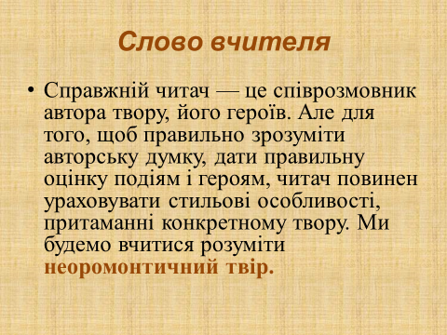

Slide 4

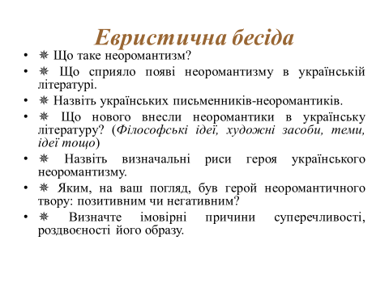

Slide 5
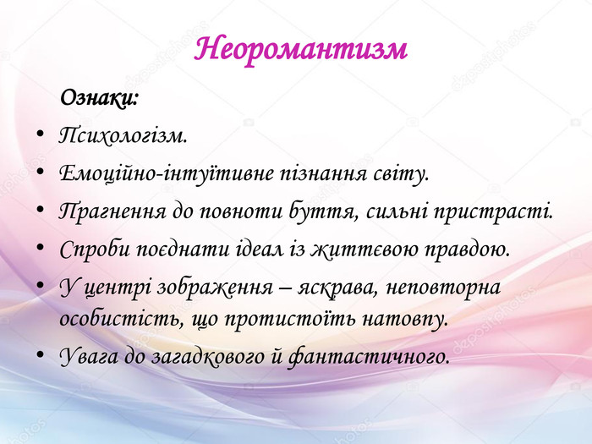

Slide 6
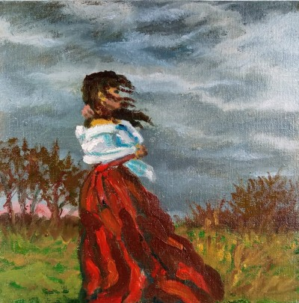
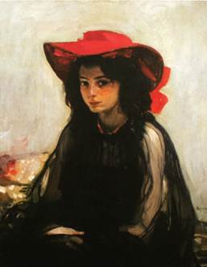
✵ Якою ж інформацією, на вашу думку, потрібно володіти, щоб зрозуміти неоромантичного героя? (Історичні умови, в яких формується неоромантизм, суспільні проблеми, характерні для певного часу і країни, популярні філософські течії, естетичні та етичні норми часу тощо.)

Slide 7
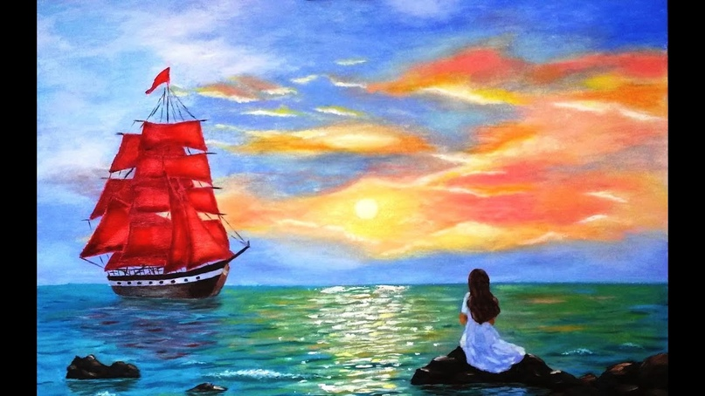
Картини в стилі неоромантизму

Slide 8
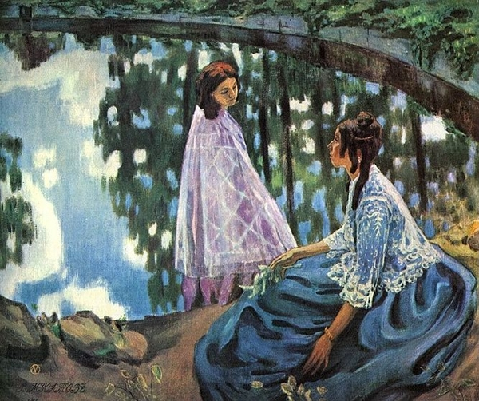

Slide 9
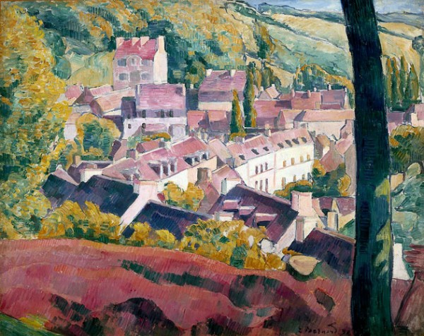

Slide 10
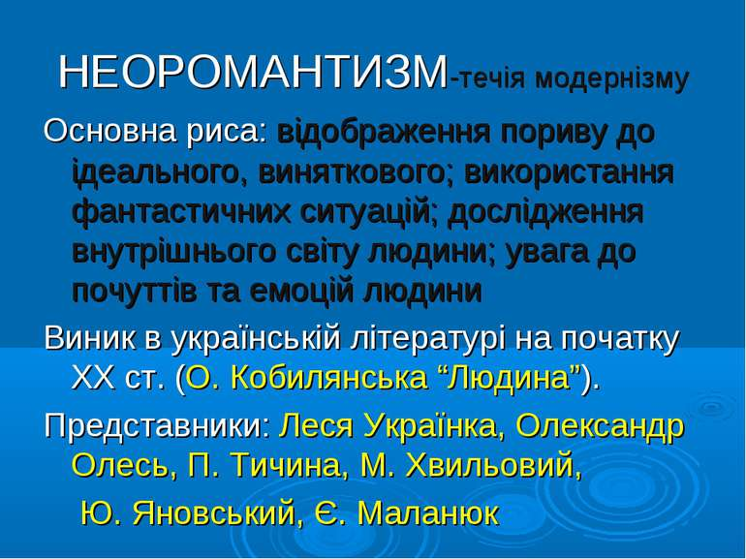

Slide 11
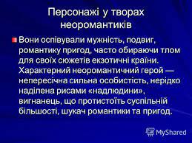

Slide 12

Знайомство з поняттям Блог
Сучасний читач має можливість поділитися своїми думками щодо героїв чи змісту твору. Звірити свої думки та висновки з іншими читачами за допомогою сучасних засобів отримання інформації. Одним з них є блог.

Slide 13


Блоґ (англ. blog, від web log — «мережевий журнал чи щоденник подій» ) — це веб-сайт, головний зміст якого — записи, зображення чи мультимедіа, що регулярно додаються. Для блоґів характерні короткі записи тимчасової значущості.
Навколо блогів зазвичай формується група людей, які цікавляться його тематикою або знають особисто автора (чи авторів). Крім того, автори блогів можуть отримувати практично миттєву реакцію у відповідь на повідомлення, оскільки відвідувачі, як правило, залишають свої коментарі до них.

Slide 14

Блогер — людина, що є автором блогу.
Блогосфера — означає сукупність всіх блогів як спільноту або ж соціальну мережу
Пост — це будь-яка стаття або запис на інтернет сторінці. Назва «пост» походить від англійського «post», що в перекладі українською мовою означає «розміщувати», «публікувати».

Slide 15
Аукціон думок
Якими постами на тему «неоромантизм» ви можете обмінятися в мережі?
Орієнтовні відповіді
✵ Перегляд уривків екранізацій, епізодів з фільмів, кадрів з них з подальшим обговоренням на блозі (коментарі).
✵ Запропонуйте свій варіант коментаря до прочитаного чи переглянутого епізоду неоромантичного твору.

Slide 16
Прослуховування аудіозаписів неоромантичних творів (на вибір учителя).
https://youtu.be/svEEgS4aF3w
Impromtu phantasie (Фантазія-експромт) Ольга Кобилянська - зміст скорочено

Slide 17
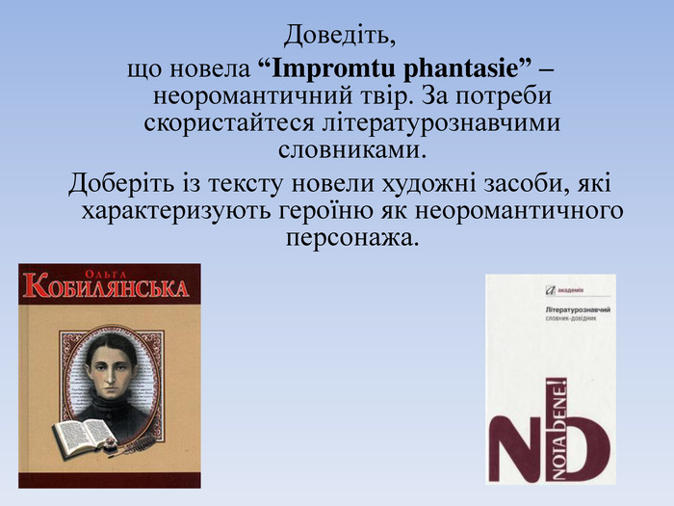
Практичне завдання

Slide 18
Правила ведення блогу
✵ Толерантно відстоювати власну позицію в дискусії;
✵ розрізняти маніпулятивні технології і протистояти їм;
✵ аргументовано і грамотно висловлювати власну думку щодо суспільно-політичних питань;
✵ уникати дискримінації інших у процесі спілкування;
✵ критично оцінювати тексти соціально-політичного змісту.

Slide 19
Практичне завдання
Прочитайте пости-відгуки учнів на твори М. Коцюбинського, запропонуйте свої варіанти відгуків на його повість «Тіні забутих предків».

Slide 20
Довгий час я не розумів, чому все ж Коцюбинський був доволі популярним (судячи за кількістю видань) у радянському союзі. Але все стало на свої місця після прочитання чудесної повісті «Fata morgana», що по-нашому «Марево». Безумовно, це слово позначає більш цікаве оптичне явище. І, звісно, така назва якнайкраще передає характер повісті. Дійсно, тематика, обрана автором, можна сказати, аж надто соціальна, ба навіть соціалістична, більшовицька. Автор намагався своїм пером виразити настрої суспільства, які хвилювали не лише тодішніх українських селян, але й усіх жителів російської імперії.

Slide 21
Цвіт українського письменства, неповторні пейзажі, місцевий гуцульський колорит — це творчість Михайла Коцюбинського. «Тіні забутих предків» є тією книгою, яка зовсім не про кохання, не про людей, а про дух лісу, дух, який живе тут ще до Бога, дух, який ми пам’ятаємо. На фоні прекрасних лісів і гір, у яких переховуються лісні, мольфари, мерці, нявки, Чугайстер і ще багатий язичницький пантеон гуцулів, вимальовується кохання між ворожими сім’ями, яке насправді, займаючи якесь «висяче положення» в повісті, сказане ніби між іншим, дивує читача своєю безпосередністю, швидкоплинністю. Не встигнувши розквітнути, воно в’яне.

Slide 22
Немає в Україні людини, яка не знає відому на весь світ історію про Івана та Марічку. Ці українські Ромео та Джульєтта запали в душу кожному, хто хоча б раз чув про їхнє трагічне кохання. Я давно знала про цю повість, але все не вистачало часу її прочитати. І ось діватися було нікуди: шкільна програма — це вам не забавки;) Ця надзвичайна і цікава повість була прочитана за лічені години. Беручи книгу до рук, я мала деякі упередження і власні варіанти розвитку подій (про сюжет я нічого не знала), але як-то кажуть: «Не так сталося, як гадалося». Книга щоразу дивувала мене поворотами сюжету, рішеннями героїв та випробовуваннями долі.

Slide 23
Головні герої — молоді хлопець та дівчина із двох ворогуючих сімей, які (що зробили? правильно) закохалися один в одного. Все було б чудово і ніхто не знає чим би все закінчилося, якби у Івана не помер батько і він не залишився б головним годувальником сім’ї. Але що сталося, то сталося. Хлопець вирушає на «заробітки» пасти овець (на все літо). Літо минуло і прийшов час повертатися додому. І тут закінчилася вся романтика книжкова і почалося справжнє життя (реальність у всій своїй красі, так би мовити)… Чим це все закінчилося — пропоную прочитати у повісті видатного українського письменника Михайла Коцюбинського.

Slide 24
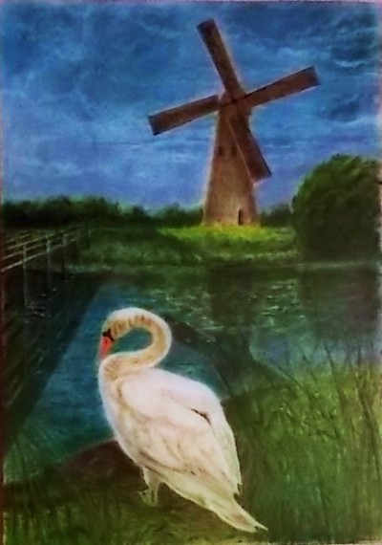
РЕФЛЕКСІЯ
✵ Я дізнався корисного для себе…
✵ Я навчився нового…
✵ Порекомендую друзям…

Slide 25
ДОМАШНЄ ЗАВДАННЯ
Ознайомитися із життєвим і творчим шляхом Ольги Кобилянської.
Випереджувальні завдання творчим групам:
Група № 1. Створити психологічний портрет письменниці.
Група № 2. Дізнатися про родину письменниці та витоки її творчого таланту.
Група № 3. Узяти уявне інтерв’ю в письменниці.
Група № 4. Дослідити творчий доробок письменниці.
Для всіх: створити Блог Ольги Кобилянської

Slide 26


Slide 27
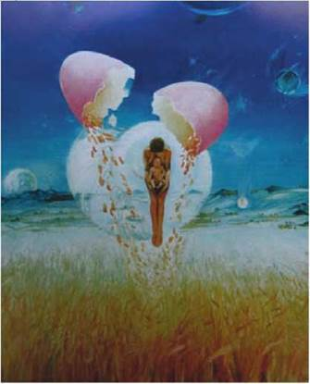
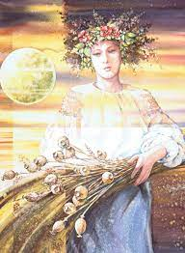
Успішного прочитання неоромантичних творів!

